Slide 1
Jubiläumsprodukt Gothaer Leben
5 Jahre 100%
NORBERT KERN, 0172 2510358 norbert_kern@gothaer.de

Slide 2


Unser Jubiläums-Highlight
Gothaer Index Protect
mit
100 % Beitragsgarantie
bei nur 5 Jahren Ansparphase

Slide 3
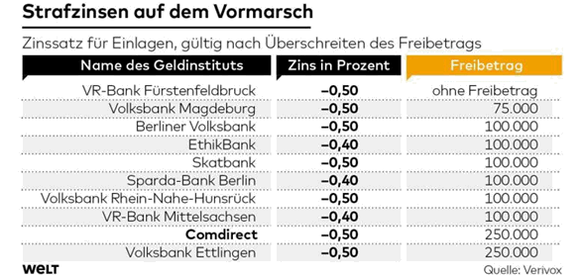
Trotz drohenden Strafzinsen werden mehr als 40% des Geldvermögens auf Konten angelegt
Stand 04.12.2019 Quelle Welt /Grafik: Handelsblatt 15.07.2019

Slide 4
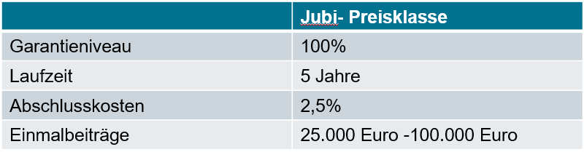
Index Protect als Jubiläumsprodukt
Zum Jubiläum bietet die Gothaer Leben Kunden die Möglichkeit, bei Index Protect bereits ab einer Laufzeit von 5 Jahren eine 100%ige Beitragsgarantie zu vereinbaren
Dieses Angebot steht Ihren Kunden im 2. Halbjahr 2020 zur Verfügung im Rahmen eines zu vereinbaren Kontingents zur Verfügung
Zugangsvoraussetzungen:
Sepa- Mandat und Emailversand
Bei längeren Laufzeiten kann Index Protect wie bisher in der Preisklasse G mit 100% Beitragsgarantie abgeschlossen werden

Slide 5
Indikative Beteiligungsquoten und Ablaufleistungen
Beispielhafte Beteiligungsquoten für das Jubiläumsprodukt
Beitrag | 10.000 EUR | 25.000 EUR | 50.000 EUR | 100.000 EUR | 300.000 EUR | 500.000 EUR
Beteiligungsquote | x | 7% | 11% | 13% | x | x
Ablaufleistung | x | 26.094 EUR | 52.652 EUR | 105.765 EUR | x | x
Preisklasse J. EA: 50 Jahre, Laufzeit 5 Jahre, Indexentwicklung 4%

Slide 6
Gothaer Index Protect – auch bei längeren Laufzeiten eine gute Wahl
Feature |  | Standard-GIP |  |  | Jubiläumsprodukt
 |  | Beitragsgarantie 90% | Beitragsgarantie 100% |  | Beitragsgarantie 100%
Eintrittsalter mind. |  | 1 Monat |  |  | 1 Monat
Versicherungsnehmer- Eigenschaft |  | Natürliche Personen |  |  | Natürliche Personen
Mindestbeitrag |  | ab 5.000 € | 5.000 EUR (je nach Laufzeit, Eintrittsalter und Preisklasse) |  | 25.000 EUR (J)
Maximalbeitrag |  | Angebote ab 500.000 EUR bitte über Vertrieb anfragen |  |  | 100.000 EUR (J)
Rentenbeginnalter max. |  | 85 Jahre |  |  | 85 Jahre
Indexphase max. |  | 15 Jahre, danach ist eine Anlage im Deckungsstock möglich |  |  | 5 Jahre
Laufzeit |  | 7 Jahre (Preisklasse E, K) 5 Jahre (Preisklasse G) | 10 Jahre (Preisklasse E, K) 6 Jahre (Preisklasse G) |  | 5 Jahre)

Slide 7
Welche Beteiligung hat mein Kunde am Index?
Beteiligungsquote
für gesamte Index-Laufzeit
garantiert
Laufzeit: 10 Jahre
34%
100%
30.000 €
863 €
2.637 €
29.137 €
(für Garantie und Kosten)
verlässlich
27.363 €
(für Garantie und Kosten)
Indexbeteiligung unabhängig
von zukünftiger ÜA
Einmalbeitrag
30.000 €
100% Garantie
90% Garantie
Beitragsgarantie
Beteiligungsquoten:
Einmalbeitrag 30.000 €, Eintrittsalter 50 Jahre
100 %
22% | 33% | 44% | 52% | 34% 60% | 43% 67% | 50% 72% | 56% 77% | 61% 81% | 65% 85%
100 % | 100% 100% | 100% 100% | 100% 100% | 100% 100% | 100% 100% | 100% 100% | 100% 100% | 100% 100% | 100% 100%
PK: E
PK: G
90 %
PK: E
PK: G
6 7 8 9 10 11 12 13 14 15
Laufzeit
in Jahren

Slide 8
Gut behauptet in der Krise – Multi Asset Strategie im Vergleich
+4,2% p.a.

Slide 9
Angebotsanforderung für das Jubiläumsprodukt
ab dem 02.06.2020
über
lv_angebote@gothaer.de
Der früheste Beginn liegt auf dem 01.07.2020.

Slide 10
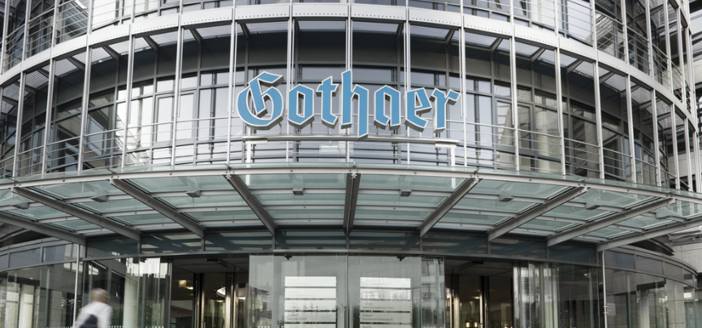


Ihr Ansprechpartner: Norbert Kern
norbert_kern@gothaer.de
0172-2510358

